Slide 1
Revisión de evaluación formativa Matemáticas 2do. Básico A y B SEMANA N°28 FECHA : 05 al 09 de Octubre 2020
Colegio Jean Piaget
Mi escuela, un lugar para aprender y crecer en un ambiente seguro y saludable

Slide 2
ASIGNATURA /CURSO | Matemáticas /SEGUNDO BÁSICO
NOMBRE DEL PROFESOR/A | Isabel Gómez Leiva 2do. A Priscila Salas 2do. B
EDUCADORA DIFERENCIAL | Judith Figueroa
OBJETIVO DE APRENDIZAJE PRIORIZACIÓN NIVEL 1 | OA 1. Contar números del 0 al 1 000 de 2 en 2, de 5 en 5, de 10 en 10 y de 100 en 100, hacia adelante y hacia atrás, empezando por cualquier número menor que 1 000.
INDICADORES DE EVALUACIÓN PARA OA | - Cuentan de 2 en 2, de 5 en 5 y de 10 en 10, hacia delante y hacia atrás. - Identifican y corrigen errores y omisiones en una secuencia con a lo menos 5 números. - Cuentan monedas hasta $500 pesos con monedas de 100, 5,10 y $50 pesos.
CONTENIDO /HABILIDADES | Comunicar, Argumentar.
OBJETIVO DE LA CLASE | Resolver evaluación formativa de matemáticas, correspondiente al conteo del 0 al 1000
EVALUACIÓN | evaluación formativa.

Slide 3
Importante:
Cuándo esté la animación de un lápiz, significa que debes escribir en tu cuaderno
Cuándo esté esta animación de un signo de pregunta, significa que debes pensar y analizar, sin escribir en tu cuaderno. Responder de forma oral.

Slide 4
Evaluación formativa de matemáticas semana 22- 23-24-26
Objetivo de Aprendizaje:
OA 1. Contar números del 0 al 1 000 de 2 en 2, de 5 en 5, de 10 en 10 y de 100 en 100, hacia adelante y hacia atrás, empezando por cualquier número menor que 1 000.
Indicadores:
Cuentan de 2 en 2, de 5 en 5 y de 10 en 10, hacia delante y hacia atrás.
- Identifican y corrigen errores y omisiones en una secuencia con a lo menos 5 números.
- Cuentan monedas hasta $ 100 pesos con monedas de 1, 5,10 y $50 pesos.

Slide 5
Resultados de evaluación Alumnos evaluados: 34
2do. A | Estudiantes evaluados | 17
L | 0 | 0%
ML | 16 | 97%
PL | 1 | 3%
2do.B | Estudiantes evaluados | 17
L | 0 | 0%
ML | 16 | 97%
PL | 1 | 3%

Slide 6
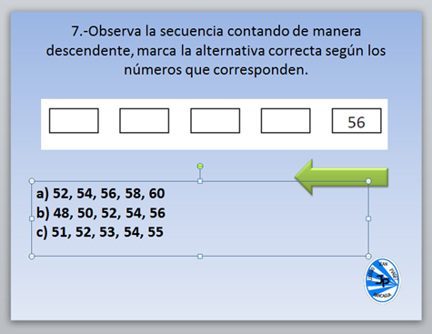
Indicador descendido: Cuentan de 2 en 2, de 5 en 5 y de 10 en 10, hacia delante y hacia atrás ( Ascendente y descendente)

Slide 7
A continuación te invito a revisar pregunta a pregunta la evaluación, analizaremos cada una de las preguntas aclarando dudas y fundamentando cada una de las respuestas.

Slide 8
Activación de conocimientos previos
Ordena los números de forma descendente en 1 minuto

Slide 9
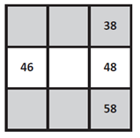
Prueba de Matemáticas 2do Básico
1.- Observa el recuadro y marca con una X la alternativa correcta:
A) 26, 36, 46, 56, 66
B) 36-37, 47, 56-57
C) 46,56, 76, 86, 96

Slide 10
2.-¿Qué patrón numérico corresponde y que número es el incorrecto en la secuencia.
a) Patrón de 5 en 5 y errado el número 176.
b) Patrón de 2 en 2 y errado el número 179.
c)Patrón de 1 en 1 y errado el número 185.

Slide 11
3.-¿A qué número corresponde la siguiente escritura?
99
66
88

Slide 12
4.- ¿Cómo se escribe el siguiente número:
a) Noventa y tres
b) Noventa y ocho
c) Noventa y seis

Slide 13
5.-
a) Hay más de 30 botones.
b) Hay menos de 30 botones.

Slide 14
6.-¿ Qué patrón corresponde y que números faltan en la siguiente secuencia?
Patrón de 10 en 10 y faltan 60, 65 y 75
Patrón de 5 en 5 y faltan 60, 65 y 75
Patrón de 2 en 2 y faltan 60, 65 y 75

Slide 15
7.-Observa la secuencia contando de manera descendente, marca la alternativa correcta según los números que corresponden.
a) 52, 54, 56, 58, 60
b) 48, 50, 52, 54, 56
c) 51, 52, 53, 54, 55

Slide 16
8.-cuenta de manera ascendente e identifica que número falta.
a) 44
b) 94
c) 104

Slide 17
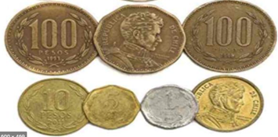
9.- ¿cómo represento el siguiente dinero en monedas según su cantidad?
$235
Dos monedas de $50, tres monedas de $10 y una moneda de $ 5.
Dos monedas de $100, tres monedas de $10 y cinco monedas de $1
Dos monedas de $100, cuatro monedas de $10 y tres monedas de $5.

Slide 18
10.- Identifica el o los números mayores a 117
107,110
171, 177
110, 117

Slide 19
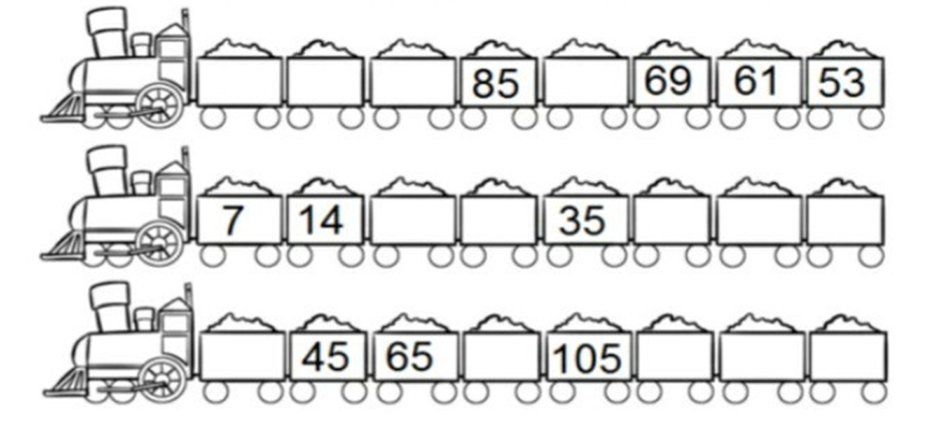
Enviar Ticket de Salida a la Profesora, a su correo electrónico, o a su whatsApp.

Slide 20
¡LOGRADO!

